Slide 1



Programa de Parcerias Público-Privado do Estado da Bahia

Slide 2

Tópicos da Apresentação
O Programa de PPPs da Bahia: carteira atual
  Contratos em Execução
  Novos Projetos
Governança do Programa de PPPs
  Projeto de Modernização e Fortalecimento do Programa
PPPs como instrumento de qualificação do gasto público
  O foco para avaliação de impactos e externalidades
Relacionamento com o TCE-BA
  Ineditismo no consensualismo: Ponte Salvador-Ilha de Itaparica

Slide 3
Tópicos da Apresentação
O Programa de PPPs da Bahia: carteira atual
  Contratos em Execução
  Novos Projetos
Governança do Programa de PPPs
  Projeto de Modernização e Fortalecimento do Programa
PPPs como instrumento de qualificação do gasto público
  O foco para avaliação de impactos e externalidades
Relacionamento com o TCE-BA
  Ineditismo no consensualismo: Ponte Salvador-Ilha de Itaparica

Slide 4

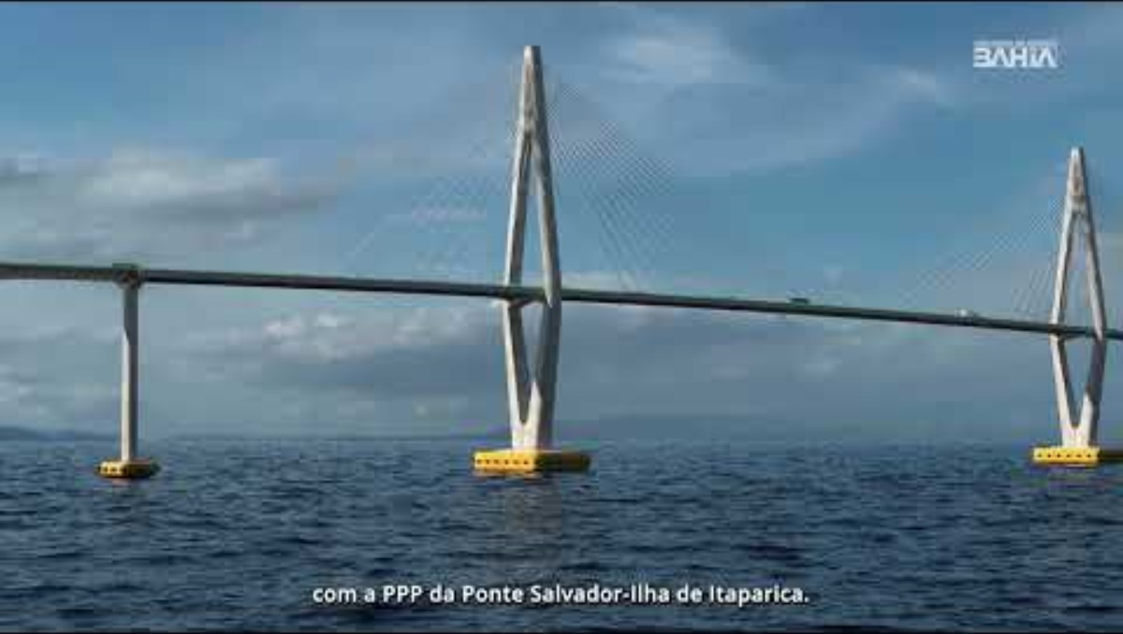
Contribuições das PPPs da Bahia para o Brasil
3ª Maior Carteira
Contratos assinados no País
Entregas Sociais
Benefícios diretos à população baiana -
Redução tempo de viagem em até 18 dias úteis
Projetos
Modelos pioneiros no setor público
Segunda PPP do Brasil (2006)

Slide 5
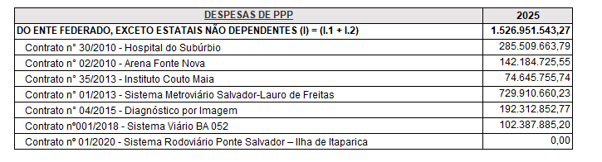
PPPs da Bahia em Números
Investimentos Realizados
R$ 12,2 bilhões (2023) (Metrô - R$ 9 bilhões)
Investimentos Futuros
+ R$ 10 bilhões (Ponte Salvador- Itaparica)
Contraprestações Anuais
R$ 1,5 bilhão (2025)
Limite da RCL
2,48% da RCL (Teto 5%)

Slide 6



Como chegamos até aqui ?
O Programa de PPP da Bahia tem assumido no cenário nacional um papel de vanguarda em face da responsabilidade fiscal, estrutura institucional, ineditismo e impacto de seus projetos, estabelecendo, portanto, novas fronteiras ao desenvolvimento das PPPs no país.
AMBIENTE INSTITUCIONAL
SEGURANÇA FINANCEIRA
CAPACITAÇÃO
- Arcabouço jurídico pioneiro Lei nº 9.290/2004 (7 meses após a nº 11.079/2004)
- Alinhamento político
- Inovações por meio de Reequilíbrio incontroverso/Renegociação Contratual)
Secretaria Robusta/Servidores Estáveis/Remuneração adequada
- Equipe pioneira em cursos nacionais e internacionais (teóricos e práticos)
- Interlocução setorial
SEGURANÇA FINANCEIRA
CAPACITAÇÃO
- Equilíbrio fiscal
- Mecanismos de Pagamento
- Fundos Garantidores

Slide 7



O que temos em carteira de PPPs?
Atualização do Decreto Anual (art. 25 Lei estadual nº 9.290/2004)
PROJETOS EM EXECUÇÃO
Saúde Pública
Mobilidade Urbana
Infraestrutura
Hospital do Subúrbio (2010-2020)
Metrô de Salvador (2013-2033)
Emissário Submarino (2006-2025)
Hospital Couto Maia (2013-2038)
Arena Fonte Nova (2010-2028)
Diagnóstico por Imagem (2015-2026)
Sistema Rodoviário BA-052 (2019-2023)
Ponte Salvador - Itaparica (2020-2055) (2025-2060)
PROJETOS EM ESTUDO
Atualmente, há seis projetos em estudo, e quatro projetos foram incluídos recentemente na carteira do Programa de PPP, mas que, no entanto, estão em fase de homologação pelo Governador.
Os novos projetos primam pela eficiência do gasto público e pela qualidade na prestação do serviço público.

Slide 8
Tópicos da Apresentação
O Programa de PPPs da Bahia: carteira atual
  Contratos em Execução
  Novos Projetos
Governança do Programa de PPPs
  Projeto de Modernização e Fortalecimento do Programa
PPPs como instrumento de qualificação do gasto público
  O foco para avaliação de impactos e externalidades
Relacionamento com o TCE-BA
  Ineditismo no consensualismo: Ponte Salvador-Ilha de Itaparica

Slide 9


O Projeto de Modernização e Fortalecimento do Programa PPP
20 anos da Lei de PPP - Bahia
Contribuir para a melhoria da governança pública do Estado para promover a aplicação eficaz dos recursos públicos.
Modernizar e fortalecer o Programa de PPPs e Concessões, contribuindo para a seleção de projetos de PPPs adequados, alinhados com as prioridades estratégicas do Estado, seguida pela alocação de recursos e esforços para garantir a execução eficiente do Programa.
OBJETIVOS
Aprimoramento da Governança;
Redesenho de Fluxos e Processos com ênfase na gestão contratual;
Manual do Programa de PPPs;
ENTREGAS
Externalidade – Compilado sobre impactos estudos existentes e benchmarking de teorias metodológicas.

Slide 10
Tópicos da Apresentação
O Programa de PPPs da Bahia: carteira atual
  Contratos em Execução
  Novos Projetos
Governança do Programa de PPPs
  Projeto de Modernização e Fortalecimento do Programa
PPPs como instrumento de qualificação do gasto público
  O foco para avaliação de impactos e externalidades
Relacionamento com o TCE-BA
  Ineditismo no consensualismo: Ponte Salvador-Ilha de Itaparica

Slide 11



PPPs como instrumento de qualificação do gasto público
O foco para avaliação de impactos e externalidades
Entrega efetiva das obras e serviços;
Avaliação de indicadores de desempenho (quantitativa e qualitativa);
Garantias de Recebimento sem atraso pelo Parceiro Privado.
EVIDÊNCIAS PRÁTICAS
Histórico dos juros reais no Brasil;
Remuneração de setores com elevado Opex e pouco Capex;
Limite de Endividamento – RCL - (Aporte x Contraprestações);
Metodologia de mensuração das Externalidades (benefícios gerados pelos Projetos de PPP do Estado);
DESAFIOS
Iniciativas de bancos multilaterais, como BID (ICOM/Externalidade);
Maturidade dos Programas de PPPs e Estruturadores;
Avaliação e levantamento das externalidades .
OPORTUNIDADES

Slide 12
Tópicos da Apresentação
O Programa de PPPs da Bahia: carteira atual
  Contratos em Execução
  Novos Projetos
Governança do Programa de PPPs
  Projeto de Modernização e Fortalecimento do Programa
PPPs como instrumento de qualificação do gasto público
  O foco para avaliação de impactos e externalidades
Relacionamento com o TCE-BA
  Ineditismo no consensualismo: Ponte Salvador-Ilha de Itaparica

Slide 13





O relacionamento com o TCE-BA
Vanguardismo TCE BA
A partir da Instrução Normativa TCU Nº 91, de 22 de dezembro de 2022, que instituiu a SecexConsenso, no âmbito do TCU, o TCE Bahia, publicou a RESOLUÇÃO Nº 046/2024, a qual institui, no âmbito do TCE Bahia, procedimentos de solução consensual de controvérsias e prevenção de conflitos, visando promover o consensualismo, a eficiência e o pluralismo em temas relacionados à administração pública.
Prevenção
Segurança Jurídica
Consensualismo
Eficiência
Auditorias Operacionais com foco em propostas de melhorias
O caso Ponte Salvador-Ilha de Itaparica
Foco nas entregas para a sociedade
Análise de processos e relatórios

Slide 14

Obrigado!
Claúdio Mascarenhas
Auditor Fiscal Estado da Bahia
E-mail: cjferreira@sefaz.ba.gov.br

